Slide 2
2 331 км²
18 546 чел.
3,2 %
14 023 чел.
10 032 чел.
3,2 %, 4 место

Slide 3
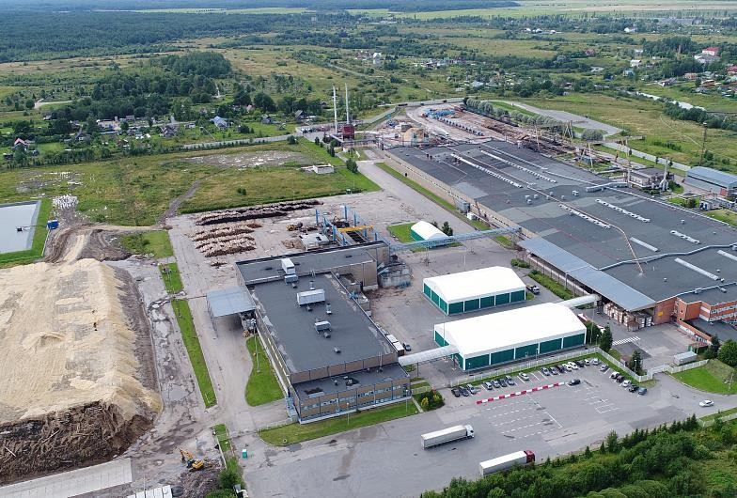
Промышленность
В начале ХХ века в районе получили развитие фарфорофаянсовые и спичечные фабрики,
стекольный и цементный заводы. Чудовские спички и Кузнецовский фарфор получили мировую
известность еще до революции 1917 года.
Сегодня ведущую роль в экономике Чудовского района играет промышленное производство, которое представлено 5 крупными и средними предприятиями, среди которых 3 предприятия с иностранными инвестициями.
76%
— доля обрабатывающей промышленности
ЮПМ-Кюммене Чудово
Фанера
Урса-Евразия
Стекловолокно
Эс Си Джонсон
Бытовая химия
Энергомаш
Компрессоры
БэтЭлТранс
Железнодорожные шпалы
3

Slide 4
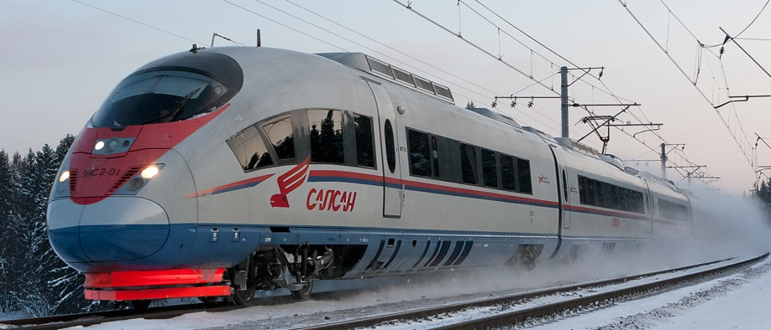
Выгодное
географическое положение
Железнодорожный узел Октябрьской ж/д в г. Чудово
Санкт-Петербург – 118 км
Великий Новгород – 70 км
Развитая
инженерная инфраструктура
Уровень газификации – 90%
Уровень электроснабжения – 100%
Уровень хол. водоснабжения – 93%
Транспортная доступность – 99%
Протяженность дорог
Федерального значения – 44 км
Регионального и межмуниципального значения – 253,3 км
Местного значения – 192,4 км
Минимальное время в пути
На скоростном поезде Сапсан:
Санкт-Петербург – 1 час
Москва – 3 часа
Развитая транспортная сеть
Федеральная дорога М10, «Россия»
Федеральная дорога М11, «Нева»
Октябрьская железная дорога
Водный путь по реке Волхов

Slide 5
Теплоснабжение
18 котельных с мощностью 56,5 Гкал/час
Водоотведение
Пропускная способность очистных сооружений – 10,4 тыс.куб.м/сутки
Одиночное протяжение главных коллекторов - 31,6 км
Уличные сети – 31,01 км
Уровень благоустройства жилищного фонда:
Централизованное водоснабжение – 77%
Централизованное водоотведение – 77%
Отопление – 78%
Горячее водоснабжение – 67%
Сетевой газ – 86%

Slide 6
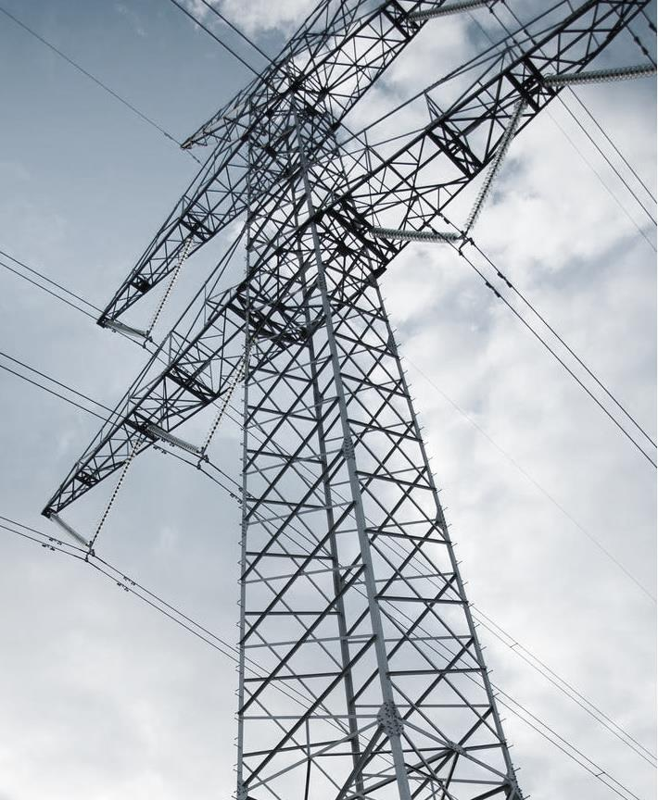
Водоснабжение
уличные водопроводные сети – 92,03 км
установленная производственная мощность водопроводов – 12,6 тыс.куб.м/сутки
Электроснабжение
Объекты электроэнергетики с географической привязкой к Чудовскому району
подстанция 330/110/35/10 кВ «Чудово»
подстанции 110/10 кВ, ПС «Спасская», 110/10 кВ, ПС «Энергомаш» 110/10 кВ
тяговая подстанция ТПС «Гряды» 110/10 кВ
ПС 35/10 «Грузино», ПС 35/10 «Красный Фарфорист» и ПС 35/10 «Оскуй»
Газоснабжение
5 автоматизированных газораспределительных станций: Зуево, Красный Фарфорист, Успенское, Чудово, Трегубово
Протяженность сетей – 116 км
Газифицировано 10 населенных пунктов, в которых проживает 85,9% населения всего района

Slide 9
8 муниципальных образовательных комплексов
Областное государственное автономное профессиональное образовательное учреждение «Чудовский техникум»
специальное (коррекционное) учреждение адаптированная школа-интернат
МАУ «Дворец спорта «Молодежный», в том числе бассейн «Дельфин» и стадион «Темп»
МАУ ДО «ДЮСШ»
35 плоскостных спортивных объекта
10 спортивных залов
33 прочих приспособленных помещения для занятий физкультурой и спортом
2 филиала ФГБУК «Новгородский Государственный объединенный музей-заповедник»: Дом-музей Н.А. Некрасова Дом-музей Г.И. Успенского
МБУ «Художественная галерея»
МБУ «Чудовский краеведческий музей»
12 библиотек
МБУ Молодёжный центр «Диалог»
8 культурно-досуговых учреждений
МАУ ДО «Детская школа искусств им. В.С. Серовой»
ГОБУЗ «Чудовская ЦРБ»
Поликлиника со стоматологическим отделением на 555 посещений
Отделение врачебной практики на 30 посещений
Врачебная амбулатория п.Краснофарфорный на 30 посещений
Восемь фельдшерско-акушерских пунктов
Чудовское отделение наркологического диспансера «Катарсис»
Частная стоматология
3 ведомственных здравпункта

Slide 10
В Чудовском муниципальном районе расположено 28 инвестиционных площадок и крупные месторождения торфа
3 площадок для размещения промышленного производства
8 площадок для размещения сельскохозяйственного производства
3 площадки для жилого строительства
10 площадок под любые производственные и социальные объекты, для размещения II-V класса опасности
1 площадка под складские комплексы
1 рекреационная зона
2 площадки для сборочного производства

Slide 12
Балансовые запасы, тыс.
14455,0
Площадь в границе промышленной залежи, га
3472
Тип торфа
Верховой
Степень разложения, %
21
Зольность, %
3
Влажность, %
92
Пнистость, %
0,3
Глубина, м
3,5

Slide 13
АО «Корпорация МСП» и МСП банк
Льготный лизинг оборудования для МСП
Расширение доступа МСП к закупкам крупнейших заказчиков
Гарантийная поддержка и программы кредитования субъектов МСП
Имущественная поддержка субъектов МСП
ГОАУ «МФЦ Чудовского МР НО»
Государственные и муниципальные услуги для инвесторов
Программа «Обеспечение экономического развития в Чудовском муниципальном районе»
Оказывается финансовая, имущественная, информационная и консультативная поддержка
НКО Фонд развития моногородов
Субсидия на создание объектов инфраструктуры инвестпроектов в моногородах
Содействие в получении мер поддержки проектов в моногородах
Новгородский фонд поддержки малого предпринимательства
Содействие кредитованию (поручительство)
Выдача льготных займов
Услуги центра поддержки экспорта
ГОАУ «Агентство развития Новгородской области»
Комплексная поддержка инвесторам по принципу «одного окна» novgorodinvest.ru
АНО «ТО «Русь Новгородская»
Развитие туристической инфраструктуры в Новгородской области

Slide 14
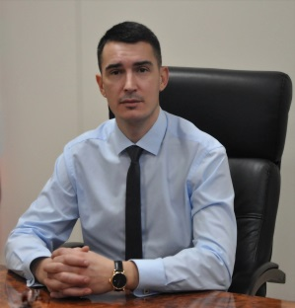
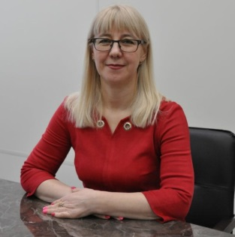
Шеляпин Виктор Николаевич
Глава Чудовского муниципального района
тел.: 8(816-65) 44-448
е-mail: adm@adminchudovo.ru
Должикова Ирина Викторовна
Заместитель Главы администрации
Чудовского муниципального района
тел.: 8(816-65) 44-992
е-mail: adm@adminchudovo.ru
Комитет инвестиций, предпринимательства и сельского хозяйства
тел.: 8(816-65) 54-066, 45-828
е-mail: econom@adminchudovo.ru

